Slide 1
Modul: Tipps und Tricks Excel V1 Reinold Haas

Slide 2
Inhalte: Bearbeitungstechnik Bedingte Formatierung Office Zwischenablage Ansichten Namen Regeln mit Formeln Diagrammvorlagen

Slide 3
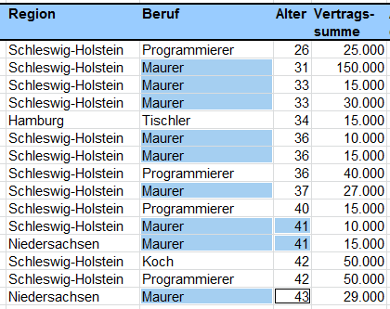
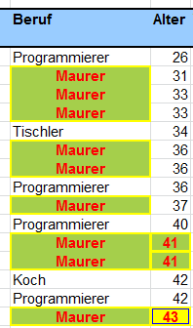
Bearbeitungstechnik
Tabellenstruktur:
Selektives markieren der Felder: mit Hilfe der Taste Strg können Felder die nicht zusammenhängend sind markiert werden um Inhalte zu ändern oder zu löschen oder zu formatieren: Das Feld, dass zuletzt markiert wurde hat eine andere Füllfarbe (weiß). Das ist das aktuelle Eingabefeld. Mit der Taste Enter können Sie nun alle markierten Felder durchlaufen und Korrekturen vornehmen.
Selektives markieren der Tabellenblätter mit Hilfe der Taste Strg können Sie auch die Tabellenblätter markieren um die ausgewählten Blätter gemeinsam zu drucken und die Seitennummerierung erfolgt Blattübergreifend in der Reihenfolge wie Sie die Blätter markiert haben. ACHTUNG: mit dieser Funktion werden die Tabellenblätter gruppiert und bedeutet, wenn auf einem Feld eine Änderung vorgenommen wird, wird es auch in den mitmarkierten Blättern ohne nachfragen geändert!

Slide 4
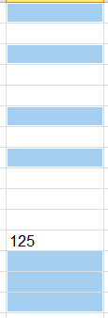
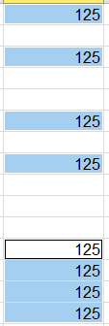
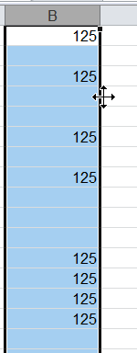
Bearbeitungstechnik
Tabellenstruktur (Fortsetzung) :
Direkte Eingabe auf markierte Felder (auch selektiv markiert) Die Felder markieren, die Ihre Eingabe erhalten soll: Ihre Eingabe beenden Sie mit der Tastenkombination Strg +Enter (Return)
Spalten schnell verschieben: - Die zu verschiebende Spalte markieren und dann - Mauszeiger auf den Rahmen des markierten Bereiches stellen - Shift-Taste gedrückt halten und mit der linken Maustaste die Spalte auf die gewünschte Position schieben.

Slide 5
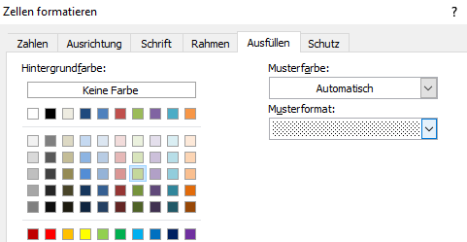
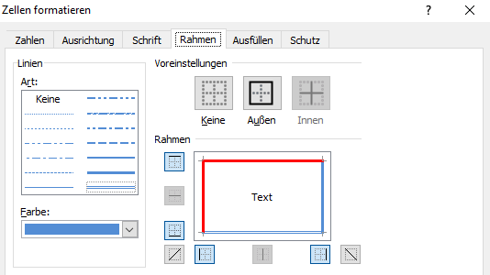
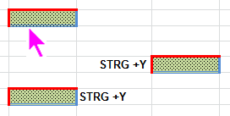
Bearbeitungstechnik
Tabellenstruktur (Fortsetzung) :
Formatübertragen Diese Funktion hat zwei Aktionen: - 1x klicken➔ das Format wird einmal übertragen - 2x klicken (Doppelklick) das Format wird permanent übertragen bis mit Esc oder durch Klick auf Formatübertragen die Aktion beendet wird. Diese Technik funktioniert auch mit Spalten und markierten Bereichen. Funktioniert in allen Office-Anwendungen
Letzte Aktion wiederholen mit der Tastenkombination Strg +Y könne Sie die zuletzt durchgeführte Aktion wiederholen. z.B. haben wurden verschiedene Formate in der Zellformatierung ausgewählt (Schrift-, Zahlen-, Rahmen- und Füllformate). Dies ist in dieser Tastenkombination abgelegt und kann danach auf eine anderes Feld angewendet werden. Funktioniert in allen Office-Anwendungen

Slide 6
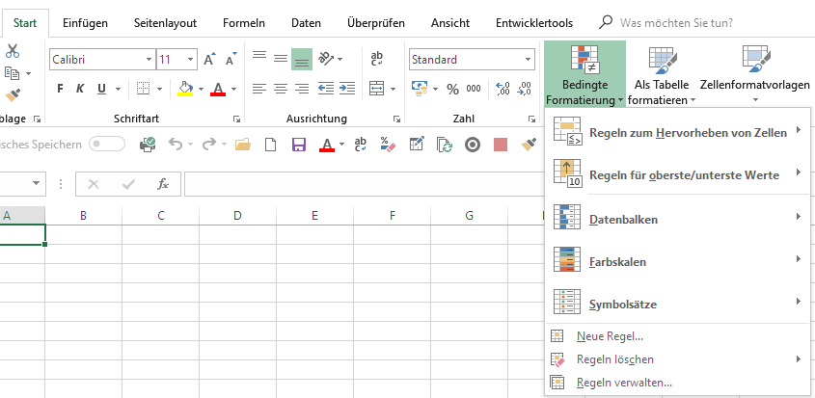
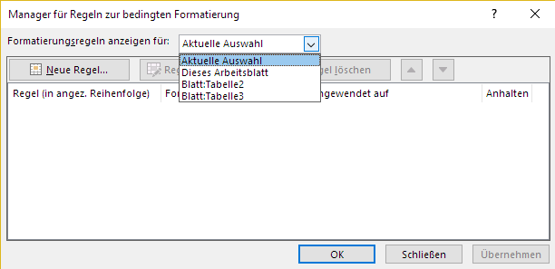
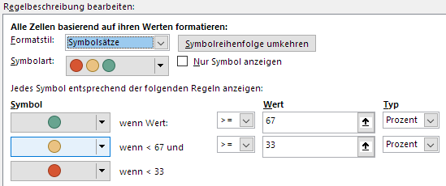
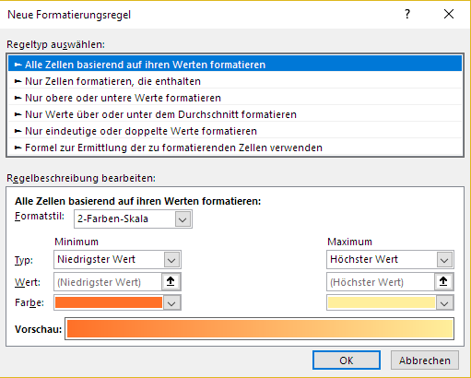
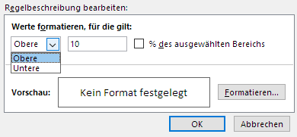
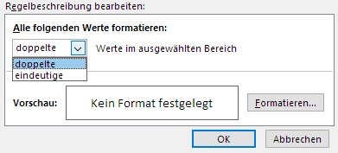
Bedingte Formatierung
Mit der Funktion Bedingte Formatierung können Felder mit Zahlen nach den Inhalten andere Formate (Schrift, Hintergrund …) erhalten
Via Register Start gelangen Sie in eine Auswahl dieser Funktion.
Mit der Auswahl Regeln verwalten, erhalten Sie den kompletten Funktionsumfang: Neue Regel / Regel bearbeiten / Regel löschen über die Auswahl können Sie entscheiden, welche Regeln angezeigt werden sollen. Neue Regel:
Alle Zellen auf Ihren Werten formatieren: | Grafische Formatierung nach Werten
Nur Zellen formatieren die enthalten: | Inhalte Text, Zahl oder Datum
Nur obere oder untere Werte formatieren | Nur Zahlen (Beste oder Schlecht)
Nur Werte über oder unter dem Durchschnitt formatieren | Wie vorstehend nur Zahlen
Nur eindeutige oder doppelte Werte formatieren | Inhalte Text, Zahl oder Datum

Slide 7
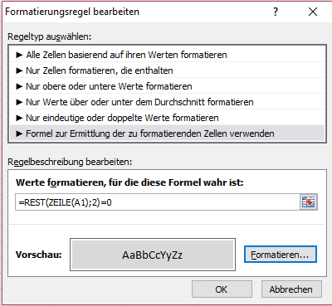
Bedingte Formatierung (Fortsetzung): Regeln mit Formeln
Berechenbaren Regeln: Eine Regel für abwechselnde Hintergründe für gerade und ungerade Zeilen erreichen Sie mit folgender berechenbare Regel. Es wird geprüft ob eine gerade oder ungerade Zeilennr. in dem markierten Bereich vorliegt. Gerade Zeilennr. werden dann mit Hellgrauem Hintergrund formatiert. Zunächst den Bereich markieren und dann: die Regel: =REST(ZEILE(A1);2)=0 Funktion Rest ist die Prüfung, ob die Division durch eine Zahl einen Dezimalrest ergibt. - Funktion ZEILE() ist die Zeilennr. Des Feldes - Divisor ist die Zahl 2 - Feldadresse bei ZEILE(..) ist immer das erste Feld des markierten Bereiches. Wenn Rest = 0 ist es also eine gerade Zahl und dann werden die geraden Zeilen hellgrau formatiert. Wenn Rest <> 0 ist es also eine ungerade Zahl und dann werden die ungeraden Zeilen formatiert. Der Vorteil dieser Regel besteht darin, dass auch nach dem Sortieren die Formate erhalten bleiben.

Slide 8
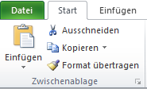
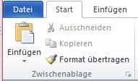
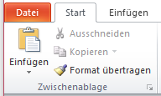
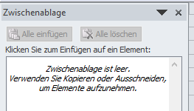
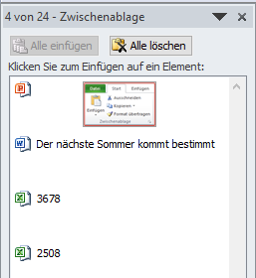
Office Zwischenablage
Zwischenablage Windows / Office: Die Windows Zwischenablage kann ein Element aufnehmen, die Office Zwischenablage dagegen 24. Mit Kopieren (Strg +C) werden Objekte in die Zwischenablagen übernommen. Mit Einfügen (Strg +V) können die Objekte eingefügt werden. Bei der Office Zwischenablage kann allerdings unter den 24 Elementen ausgewählt werden. Die Office Zwischenablage kann nur innerhalb der MS-Office-Anwendungen genutzt werden.
Arbeiten mit der Zwischenablage Unter dem Register Start befindet sich in allen Office-Anwendungen die Gruppe Zwischenablage. Mit dem Pfeilbutton (rechts unten) aktivieren Sie die Office Zwischenablage. Nun können bis zu 24 Elemente in diese Ablage kopiert werden und dabei auch die Herkunft erkennen. Mit Klick auf das entsprechende Element wird das Element (incl. Formatierung) übernommen. Die Zwischenablage kann auch über das X geschlossen werden. Gelöscht wird die Zwischenablage aber erst mit Ihrer Systemabmeldung.

Slide 9
Ansichten
Die verschiedenen Ansichten: Unter dem Register Ansicht gibt es: - Arbeitsmappenansichten: Normal ➔ bekannte Tabellenansicht Seitenlayout ➔ für die Druckgestaltung mit allen Bearbeitungstechniken Umbruchvorschau ➔ Darstellung des gesamten Druckbereiches Benutzerdef. Ansichten ➔ eigene Ansichten speichern Ganzer Bildschirm ➔ausgeblendetes Menüband, mit Esc kann diese Ansicht wieder beendet werden. - Fenster: Nebeneinander anzeigen ➔ Zwei Mappen miteinander vergleichen Synchroner Bildlauf und Fensterpositionen zurücksetzen sind Zusatzfunktionen für diesen Vergleich Aufgabenbereich speichern ➔ alle geöffneten Arbeitsmappen werden als Aufgabenbereich abgespeichert, die auch gemeinsam wieder geöffnet werden können. Extension .XLW

Slide 10
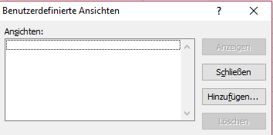
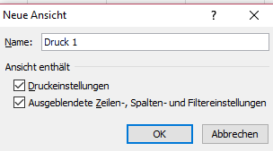
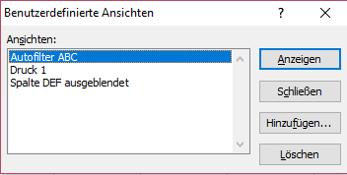
Ansichten
Die verschiedenen Ansichten (Fortsetzung)
Benutzerdef. Ansichten Mit dieser Funktion können die eigenen Ansichten gespeichert und jederzeit wieder aktiviert werden. Darunter ist zu verstehen: Ausgeblendete Spalten, Auto-Filter, Druck. Mit dem Button Hinzufügen können beliebig viele Ansichten angelegt werden. Z. Bsp. Druckbereich und Format.
Hinweis: Die Ansichten beziehen sich immer auf das jeweilige Tabellenblatt und können somit nicht in anderen Arbeitsmappen genutzt werden. Deshalb ist es sinnvoll, diesen Button Benutzerdef. Ansichten nur für diese Arbeitsmappe in der Schnellzugriffsleiste zu speichern. Bei der Anpassung der Symbolleiste für den Schnellzugriff kann gewählt werden, ob diese Anpassung für alle Dokumente oder nur für die jeweilige Mappe gültig sein soll. Es empfiehlt sich deshalb diesen Button nur für die jeweilige Mappe anzulegen

Slide 11
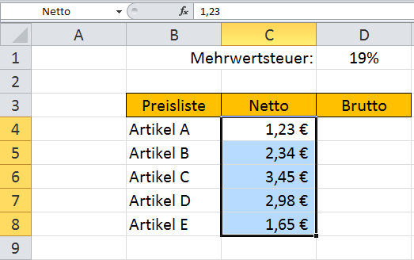
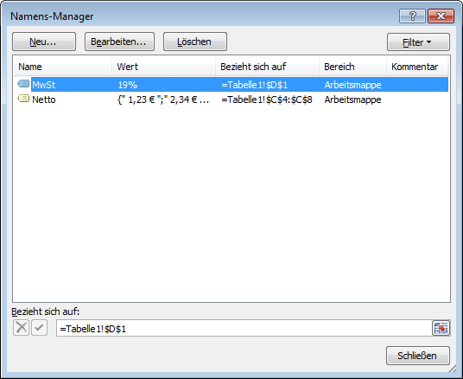
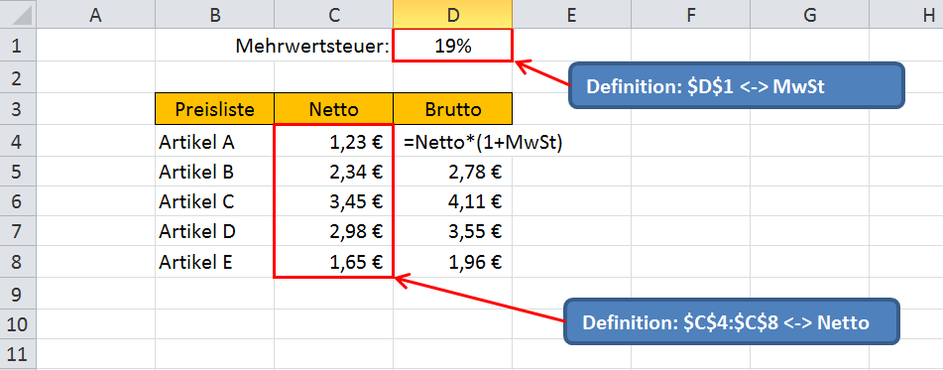
Namensfunktion sh. auch Modul 6: Excel 2010Automatisierungsfunktionen
Namen in Formeln einsetzen
Zellen oder Bereiche benennen: markieren Sie die Zelle (oder Zellen), die Sie benennen möchten und tragen Sie den Namen links oben in das Namensfeld ein. Schließen Sie die Eingabe mit Enter ab.
Alternativ können Sie Namen auch mit dem Namens-Manager definieren. Register Formeln, Gruppe Definierte Namen, Schaltfläche Der Namens-Manager kann auch zum Definieren, Bearbeiten und Löschen von Namen verwendet werden.
Anstelle von Bezügen kann nun mit Namen in den Formeln gerechnet werden:

Slide 12
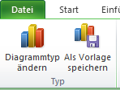
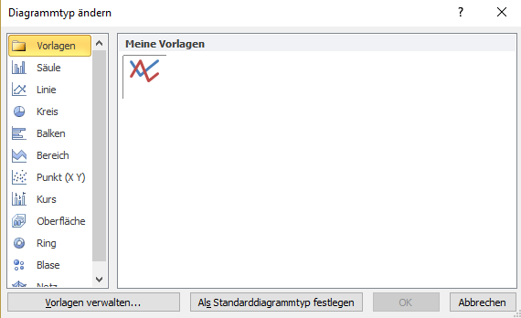
Diagrammvorlagen
Erstellen und Nutzung von Diagrammvorlagen: Um Daten immer mit den gleichen Gestaltungen als Diagramm zu nutzen, gibt es die Möglichkeit Vorlagen zu erstellen. Diese Vorlagen können dann auch in PowerPoint-Präsentationen oder Word-Dokumente genutzt werden. Dazu ist zu beachten, dass die Vorlagen auf den bei der Speicherung vorgeschlagenen Ort abgelegt werden.
Erstellen von Vorlagen Unter dem Register Diagrammtools / Typ ist der Button Als Vorlage speichern. Der Assistent fragt nach dem Speicherort und schlägt den Ort: C:\Users\Benutzer\AppData\Roaming\Microsoft\Templates\Charts vor. Dies ist dann auch der Speicherort der in PowerPoint-Präsentationen oder Word-Dokumente genutzt werden kann. Bei der Auswahl Diagrammtyp ändern, wird dann unter Vorlagen alle gespeicherten Vorlagen angeboten. In dieser Anzeige können Sie auch Ihre Vorlagen verwalten.

